Slide 1
树形dp瞎讲
钟煜奇

Slide 2
树
Pre : 基础DFS，子树，儿子 etc.
没了

Slide 3
DP
我们以树的节点定义函数，我们基于节点的子节点递归计算。 DP中的状态之一通常是节点i，表示我们正在求解节点i的子树。
——Blog
没了，看题

Slide 4
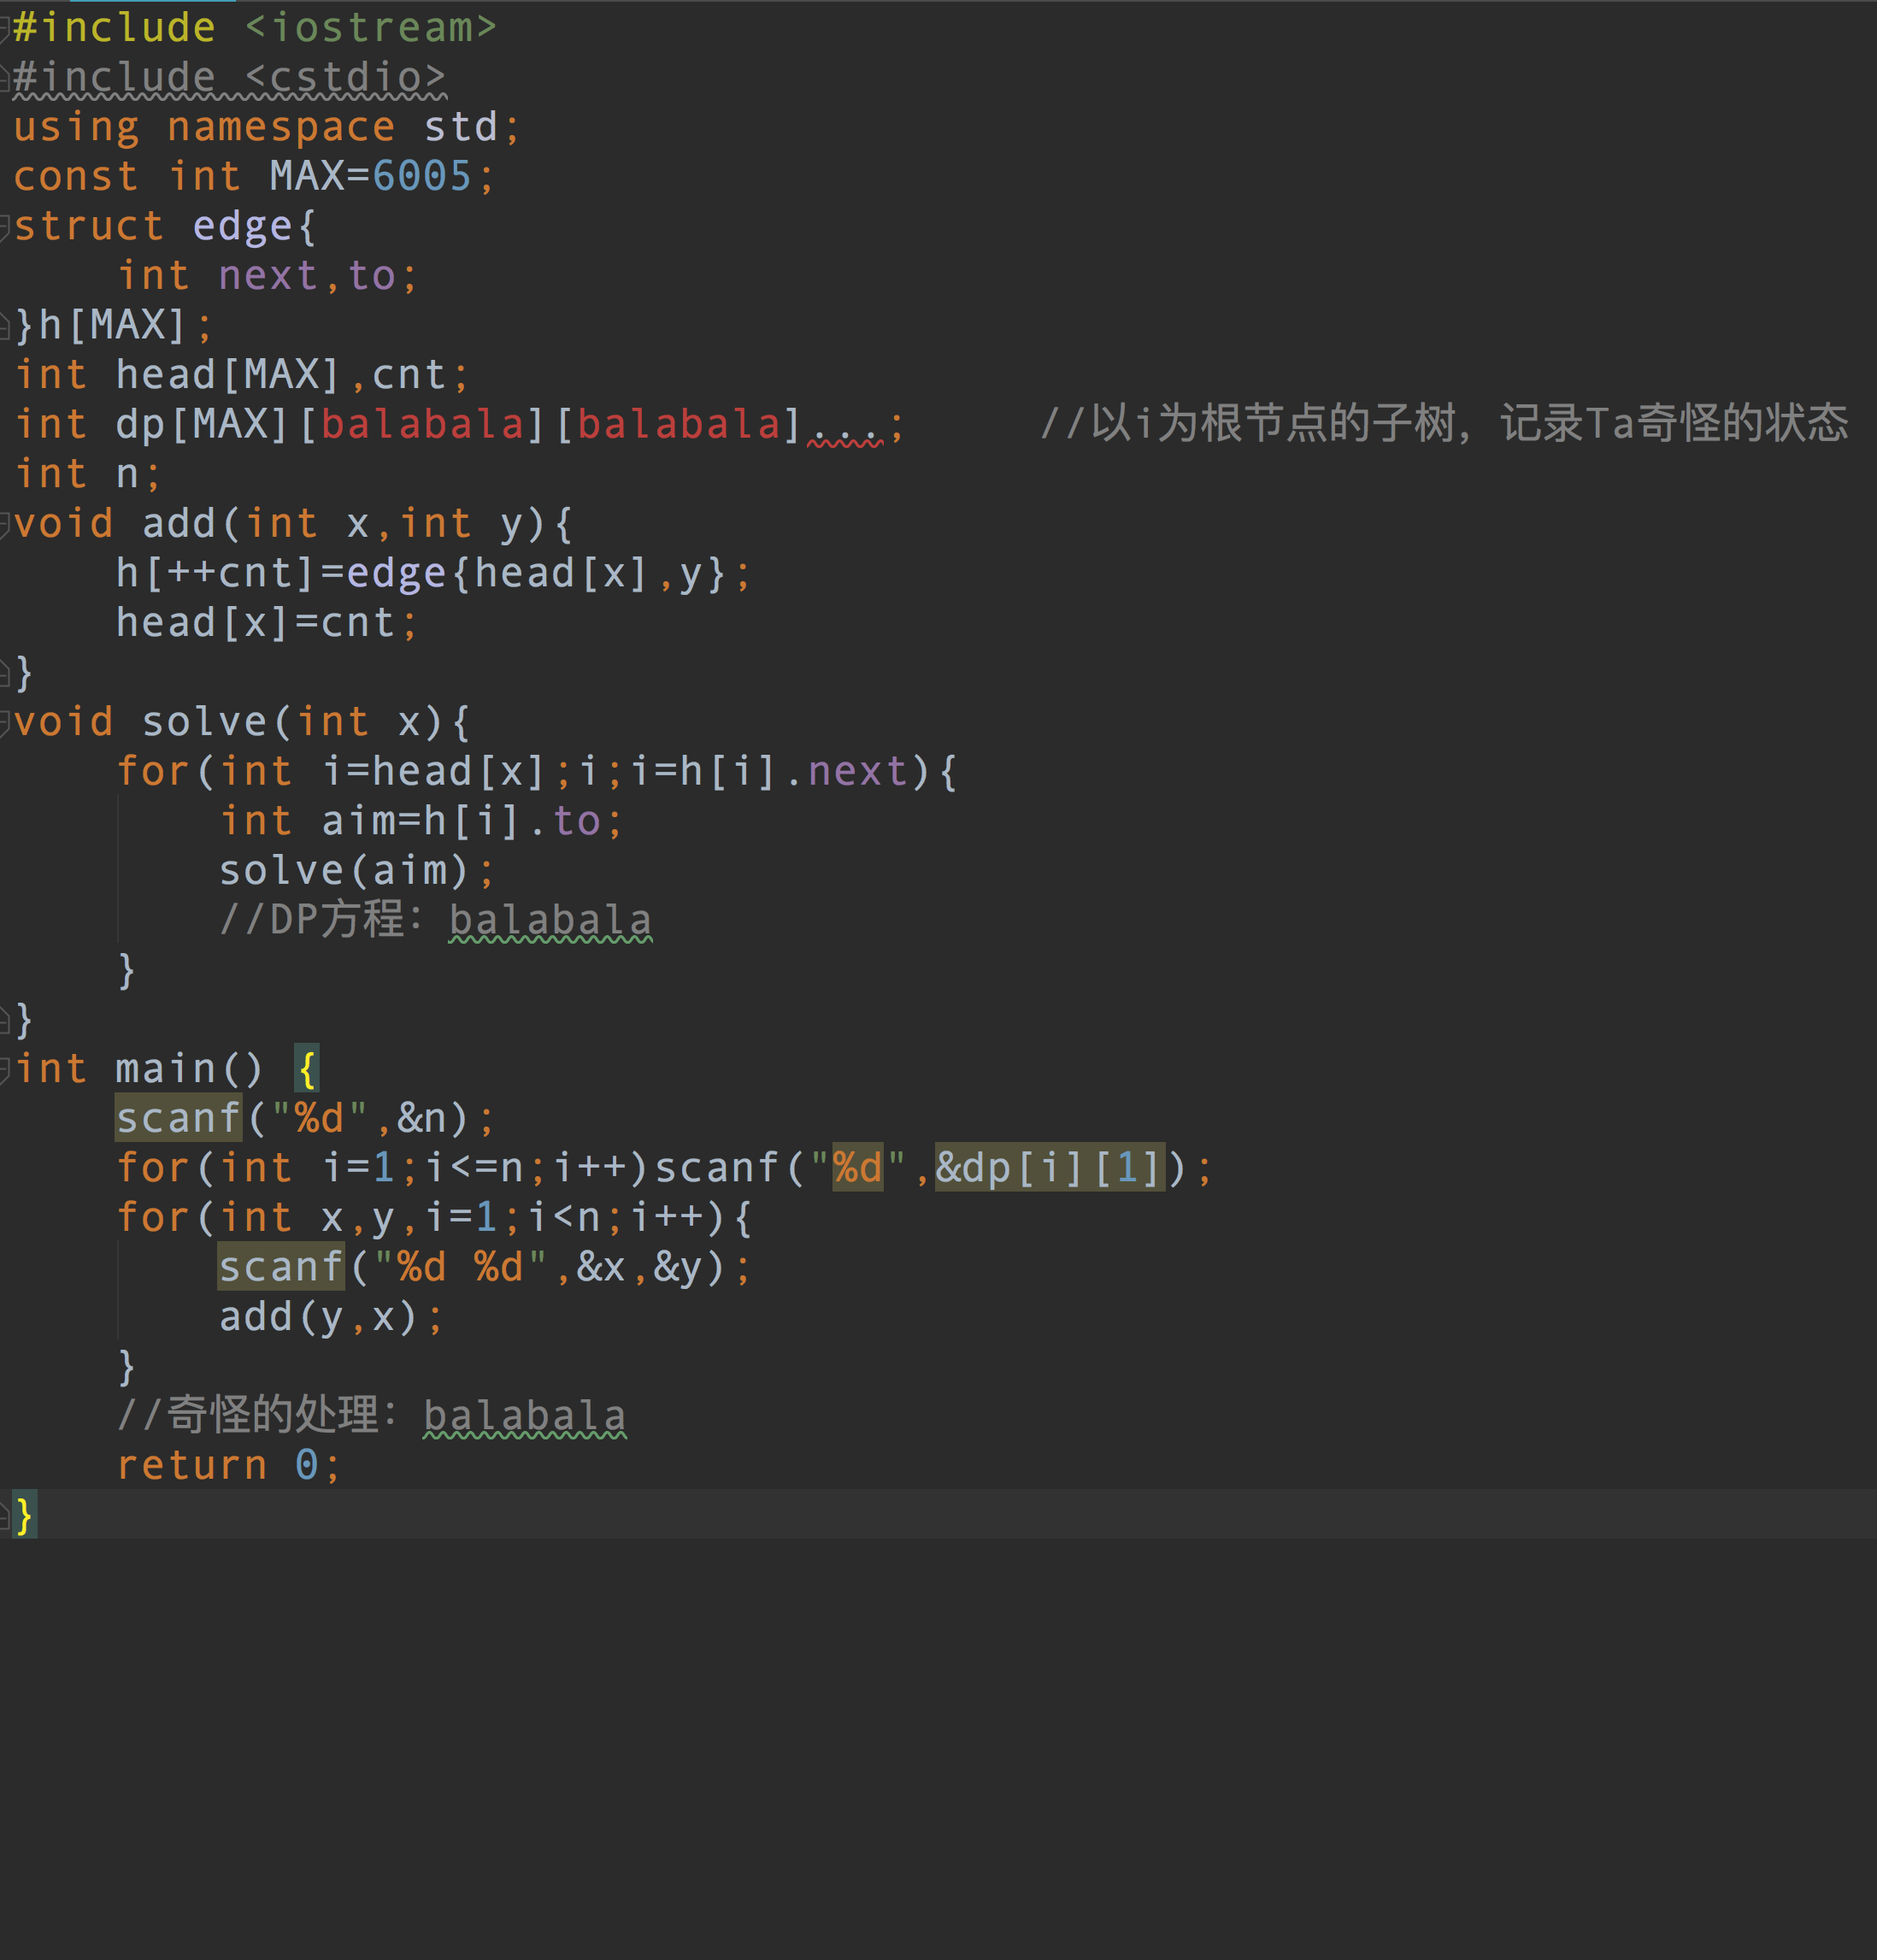
板子
DP是没有板子的！！！

Slide 5
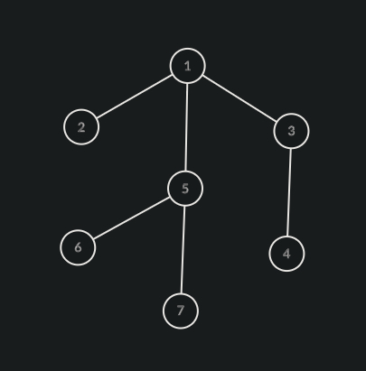
Water
上司的舞会
首先建棵树是比较明显的：每个节点有唯一的上司，每个上司有不只一个下属
对于这种节点 x 即受上司影响，又受孩子影响的，我们一般只考虑一边
这样一个节点受且仅受其父亲决策的影响
考虑状态，也就是最优子结构的划定：
假设最优解是 1 去，那么受影响的有(2 3 5)，同时以(2 3 5)为根的子树也要表现出局部的最优解(不选根)
所以最优子结构就是以 I 为根的子树，同时对是否选 I 点加以讨论
子问题的重复性在本题中不太明显

Slide 6
Water
于是dp[i][j]表示以 I 为根节点的子树，且 I 去/不去 所产生的最大快乐指数
考虑转移方法：
如果当前点不去，那么其子节点 爱去不去 ，取最大值即可
如果当前点去，那么其子节点 一定不能去，最终加上当前点的欢乐值

Slide 7
Water
仔细观察方程，发现求 x 之前一定要先求出来其儿子 aim 的值
所以代码的实现采用 DFS 回溯的时候计算即可
Tips:
对于实在不喜欢 DFS 或者担心 爆栈卡常 等问题的同学
可以考虑采用先 BFS 或 Topological排序

Slide 8
对于CSP-J

Slide 9
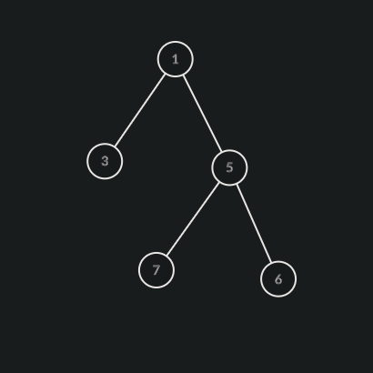
背包
二叉苹果树
背包：选不选以及选几个
记录以 I 为根的子树保留 j 树枝的最多苹果数
可以看做：对于前 X 棵子树枝，一共要留 j 树枝，且在当前子树枝上保留了 k 树枝的最多苹果数

Slide 10
铮：我们再来一道吧……
选课
二叉变多叉
根必选
加个虚根
没了

Slide 11
个屁
以上时间复杂度O(N*M^2)并不是很优秀
考虑题目特点：
①父亲的选择能影响儿子，儿子不能影响父亲的选择
②平行子树之间不会互相影响
仍然考虑背包：选了子孙节点则当前点必选，否则不必选
而判断是否是子孙节点需要用到 DFS序 和 子树大小
Dp记录考虑完dfs序为 I 的点且已经选了 j 门课的最大收益
BY 董雨润

Slide 12
Declaration:
显然不是所有树形背包都可以轻易的转化成dfsn的，所以我们仍考虑更普遍的递归做法
其实以上递归写法是可以有更进一步的优化的：
考虑对枚举范围的改进，去除多余的无用状态

Slide 13
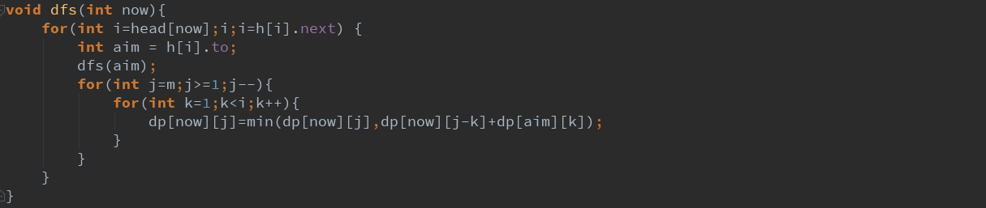
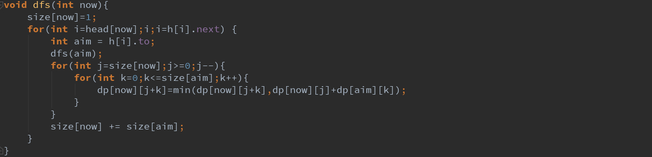
Declaration:

Slide 14

复杂度
可以通过 lca 证明这样做的复杂度是 O(n*k)
三次方变二次方真棒
By 刘子渊老师 & Blog

Slide 15
Compare
O(N*M)
O(N*M^2)

Slide 16
One more
数字转换
题目描述极其玄学，需要强大建模能力，本人表示莫名其妙
事实上，Ta是在求最长链
I 子树的最长链=以 I 为根的最大深度+以 I 为根的次长深度

Slide 17
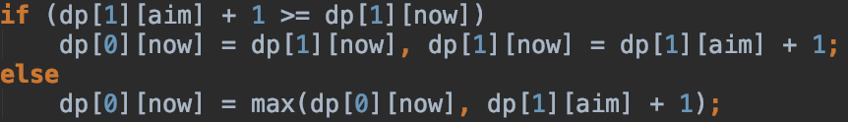
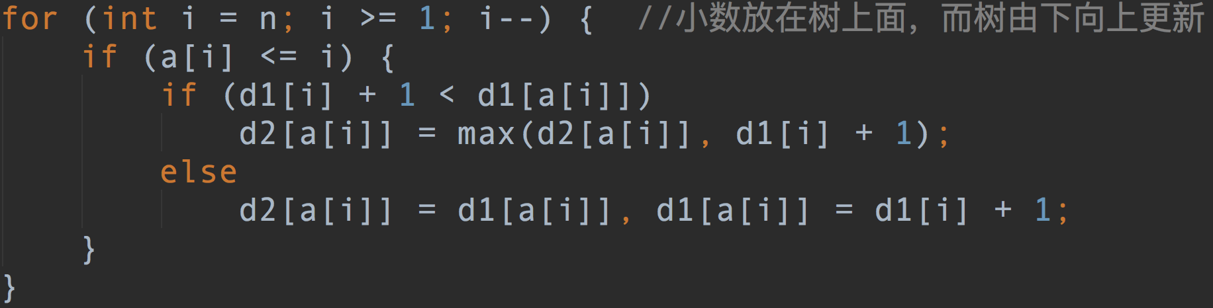
没有板子
当然可以采用板子做法：dp[1][i]记录最长边，dp[0][i]记录次长边
或者是更加玄学的非递归法：d1记录最长边，d2记录次长边

Slide 18
Compare
递归
非递归

Slide 19
小小的总(口)结(胡)
对于一道题，个人以为能想到树形DP就不错了
通过这些题，可以看出树形DP大概有这么两类：
①树上操作，但在图论里没学过的(求最长链，走k步到当前点)
②建模题，虽然玄学，但一般都有单向对应关系 (自己编的)
即每个点都指向唯一的父亲，但会被若干个儿子指(数与其约数和的关系)
剩下推方程+玄学优化就是了

Slide 20
List
战略游戏 //略水
皇宫看守 //略改的双倍经验
Karen and Supermarket //建模
“访问”美术馆 //略难
偷天换日 //带预处理的双倍经验
普通图论题 //一点都不普通的毒瘤
旅游规划

Slide 21

Thanks

